Slide 1
EOS 1차 중간점검 보고서
필요 목록:
UI 설계도
프로그램 핵심 기능 설계도
데이터(또는 DB) 테이블 설계도
각 팀원 (혹은 개인) 의 할 일을 요구사항으로 구체적으로 정의
참고: 기존 예시 페이지들은 참고하셔서 만든 후 모두 지워주세요!
앱명과 이름을 써주세요! ->
한양텔포
김서현, 김선웅, 한상엽, 함지성

Slide 2
UI 설계도

Slide 3
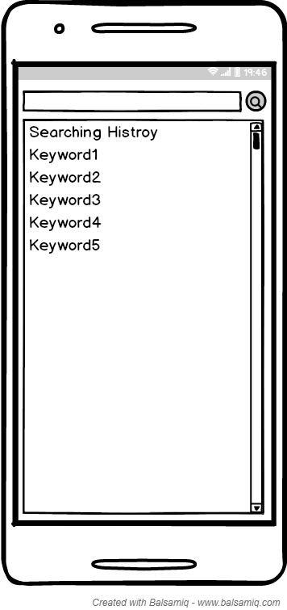
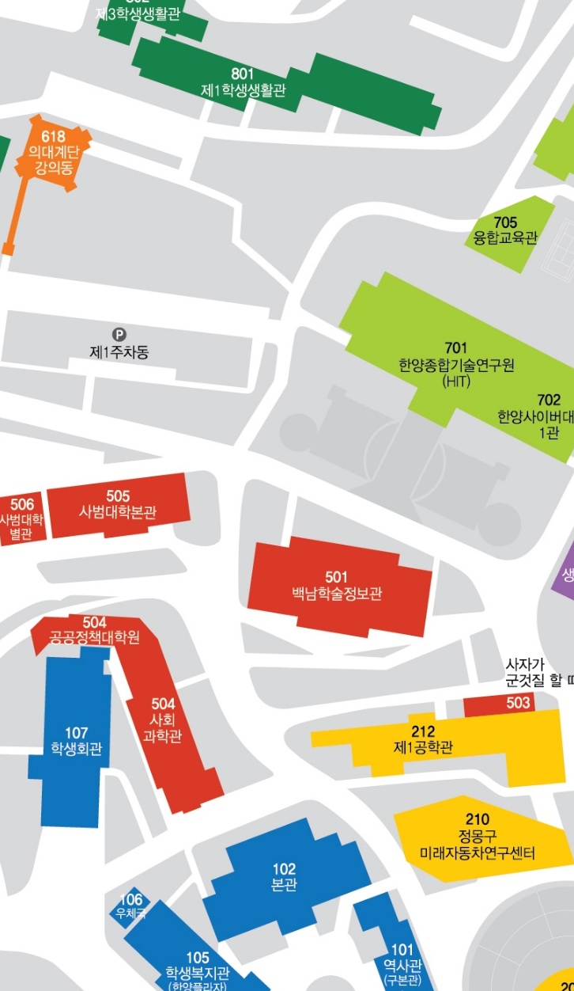



건물사진
건물 이름
출발
도착
상세
건물 설명
강의실 정보
앱정보

Slide 4


출발
(출발 건물)
도착
(도착 건물)
검색 기록 및 검색 결과
최소체력경로
이전 검색 기록
오류 신고하기

Slide 5
앱정보
H
한양텔포
팀 이름
개인 이름
이메일

Slide 6
프로그램 핵심 기능 설계도

Slide 7
건물 상세 정보
건물의 사진과 함께 건물 이름, 건물에 대한 간단한 설명, 그 건물의 강의실 정보에 대해서 보여준다. 지도 그림에서 건물을 터치한 뒤 상세를 누르면 이 화면으로 이동할 수 있다. 강의실 정보는 층별로 어떤 강의실이 있고 어떤 교수님의 연구실이 있는지 보여준다.
건물사진
건물 이름
건물 설명
강의실 정보

Slide 8
건물 / 강의실 검색
각 건물 혹은 강의실의 정보와 위치를 확인 할 수 있는 화면이다. 검색어를 치면 그대로 필터링이 되며 검색 결과로 나온 건물/강의실을 터치하게 되면 지도에서 그 건물 혹은 강의실이 포함된 건물이 하이라이트 된다.
검색어가 없는 경우에는 이전 검색 기록을 보여준다.
검색 기록 및 검색 결과

Slide 9
건물 사이 경로 검색
건물과 건물 사이 이동할 수 있는 최단경로를 알려준다. 도보로 이동 가능한 길만 알려준다. 특수한 알고리즘을 이용해 결과가 나온다.
최소체력 경로에 체크를 하면 포탈을 이용해 체력을 적게 소모하여 갈 수 있는 경로를 알려준다.
출발
(출발 건물)
도착
(도착 건물)
최소체력경로
이전 검색 기록

Slide 10
데이터 (혹은 DB) 테이블 설계도

Slide 11
지도 정보
건물
검색 정보
건물 이름
강의실 이름
최근 검색어
건물 정보
건물 사진
건물 이름
건물 설명
강의실 정보

Slide 12
각 팀원 (혹은 개인) 별 요구사항 정의

Slide 13
김서현 : 디자이너, xml 파일 생성 및 지도 확대 축소 기능, 팝업 오버레이 제작
김선웅 : 건물 및 강의실에 대한 데이터 생성 및 정제, 건물 상세 정보 제작
한상엽 : 총괄, 검색 기능 구현 (필터링 및 로그), 메뉴버튼 제작
함지성 : 포탈을 고려한 경로 찾기 알고리즘 개발, 경로 검색 기능 구현

